Slide 1

Množné číslo podstatných jmen
Anna Blažková

Slide 2



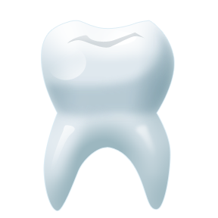
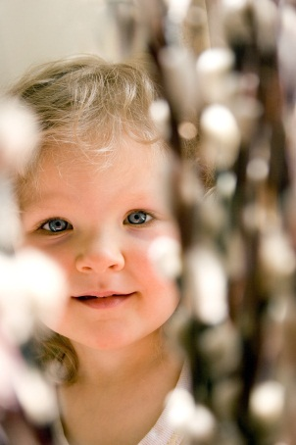
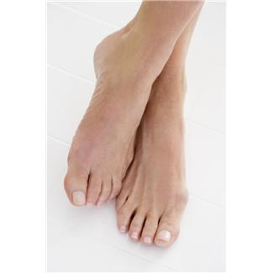
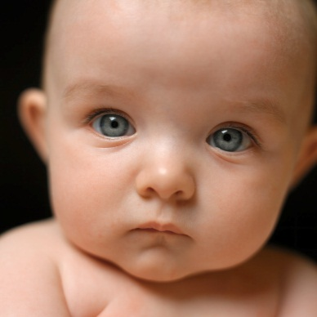
Pojmenuj obrázek v čísle jednotném a utvoř číslo množné
dog - dogs
toof - teef
lion - lions
cat - cats
child - children
baby - babies
foot - feet

Slide 3
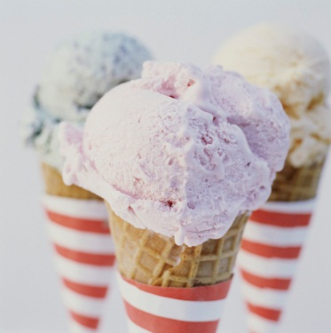

Najdi správný obrázek – odpověď na otázku.
Can I have six chocolates?
Can I have eight oranges?
Can I have three ice creams?
Can I have twelve eggs?
Can I have two apples ?

Slide 4
Použité obrázky: Klipart Microsoft Office 2010
http://office.microsoft.com/cs-cz/images/results.aspx?qu=pes&ex=1#ai:MC900438127|
http://office.microsoft.com/cs-cz/images/results.aspx?qu=ko%C4%8Dka&ex=1#ai:MC900440668|
http://office.microsoft.com/cs-cz/images/results.aspx?qu=zub&ex=1#ai:MC900441807
http://office.microsoft.com/cs-cz/images/results.aspx?qu=lev&ex=1#ai:MC900440667
http://office.microsoft.com/cs-cz/images/results.aspx?qu=jaro&ex=1#ai:MP900433779
http://office.microsoft.com/cs-cz/images/results.aspx?qu=dítě&ex=1#ai:MP900422771
http://office.microsoft.com/cs-cz/images/results.aspx?qu=nohy&ex=1#ai:MP900425200
http://office.microsoft.com/cs-cz/images/results.aspx?qu=čokoláda&ex=1#ai:MC90024129
http://office.microsoft.com/cs-cz/images/results.aspx?qu=zmrzlina&ex=1#ai:MP900422256
http://office.microsoft.com/cs-cz/images/results.aspx?qu=vejce&ex=1#ai:MC900347065
http://office.microsoft.com/cs-cz/images/results.aspx?qu=jablko&ex=1#ai:MC900439046|
http://office.microsoft.com/cs-cz/images/results.aspx?qu=jablko&ex=1#ai:MC900334330

